Slide 1
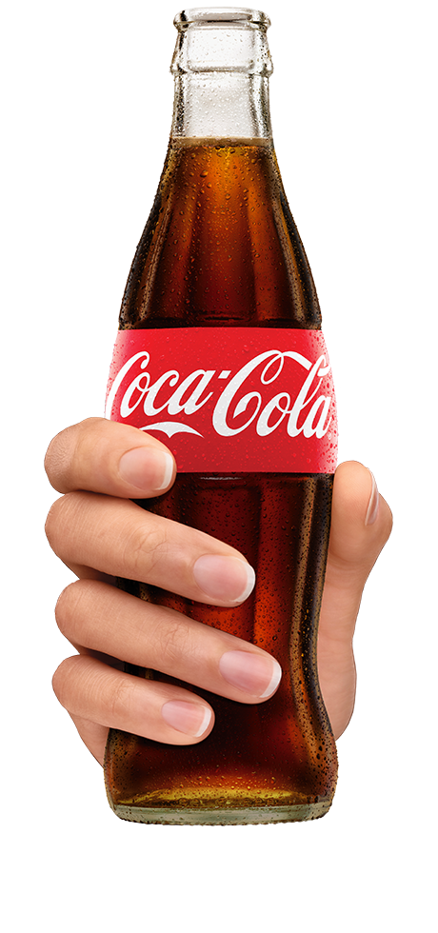
EL IMPACTO DEL CONSUMO DE LA COCA – COLA
Efectos en la salud y llamado a la acción

Slide 2
INTRODUCCIÓN
Inserta una Imagen
Se mostrará los efectos que esta popular bebida gaseosa tiene en nuestra salud, el medio ambiente y la sociedad en general, considerando brindar opciones saludables para nuestro organismo.

Slide 3
TABLA DE INGRESOS POR MARCA
Genera un gráfico
Coca-Cola es la marca de gaseosa más popular en Bolivia, seguida de Pepsi, Fanta y Sprite. Estas cuatro marcas representan el 80% del mercado de gaseosas en el país.
Marca | Ingresos por marca 2022 (en Millones de Bs.)
Coca-Cola | 1200
Pepsi | 600
Fanta | 200
Sprite | 100

Slide 4
COMPOSICIÓN QUÍMICA DE LA COCA COLA E IMPORTANCIA
La composición de la Coca-Cola es un secreto comercial, pero se sabe que contiene:
Agua carbonatada
Azúcar
Colorante caramelo
Ácido fosfórico
Cafeína
Extracto de nuez de cola
Extracto de vainilla
Y otros ingredientes.
Inserta una imagen

Slide 5





PROBLEMAS RELACIONADOS CON LA SALUD
La Coca-Cola es una bebida gaseosa azucarada que contiene cafeína, ácido fosfórico y otros ingredientes ya mencionados, se la ha relacionado con una serie de problemas de salud.
Obesidad:
Por su alta cantidad en calorías y azúcar, lo que puede conducir al aumento de peso y la obesidad.
Diabetes:
Por los niveles de azúcar en la sangre, lo que puede aumentar el riesgo de desarrollar diabetes tipo 2.
8

Slide 6
PROBLEMAS RELACIONADOS CON LA SALUD
Caries dentales:
Puede dañar el esmalte de los dientes, lo que puede conducir a la caries dental.
Osteoporosis:
Puede aumentar la pérdida de calcio, lo que puede aumentar el riesgo de osteoporosis.
Adicción:
Por la cafeína que contiene, la Coca Cola puede ser adictiva.
Insertar Video

Slide 7
CONTENIDO DE AZÚCAR
Datos que muestran proporciones de azúcar en cada presentación de Cola-Cola.
Presentación de Coca - Cola | Cantidad de Azúcar en Gramos
1 personal de 100 ml | 11 g
1 lata de 355 ml | 39 g
1 botella de 330 ml | 35 g
1 botella de 500 ml | 52 g
1 botella de 1.5 L | 153 g
1 botella de 2 L | 206 g
Inserta una imagen

Slide 8
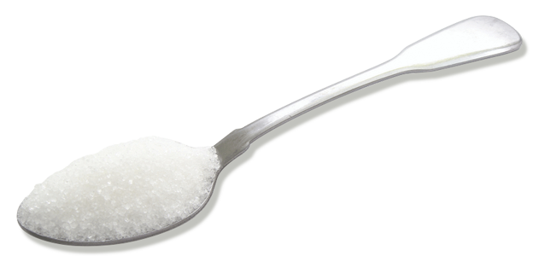
CANTIDAD DE AZÚCAR SEGÚN LA OMS.
Copia 5 cucharillas más.
La cantidad de azúcar recomendada diariamente por la Organización Mundial de la Salud (OMS) es de 25 gramos para los adultos y los niños mayores de 11 años.
Una cucharadita de azúcar contiene aproximadamente 4.2 gramos de azúcar. Por lo tanto, 25 gramos de azúcar equivalen a 6 cucharaditas.
25 Gramos
=
6
Cucharaditas
Diarias

Slide 9
EQUIVALENCIAS DE LA COCA – COLA EN CUCHARADITAS DE AZÚCAR
Presentación | Tiene: | Equivale a:
1 personal de 100 ml | 11 g de azúcar | 2.8 cucharaditas
1 lata de 355 ml | 39 g de azúcar | 7.8 cucharaditas
1 botella de 330 ml | 35 g de azúcar | 6.6 cucharaditas
1 botella de 500 ml | 52 g de azúcar | 10.4 cucharaditas
1 botella de 1.5 L | 153 g de azúcar | 30.6 cucharaditas
1 botella de 2 L | 206 g de azúcar | 41.2 cucharaditas

Slide 10
IMPACTO AMBIENTAL
Desperdicio de Envases:
El consumo excesivo de bebidas en envases desechables contribuye al problema global de desperdicio y dificulta los esfuerzos de reciclaje.
Impacto en la Biodiversidad:
Los materiales utilizados en los envases de gaseosas pueden afectar negativamente la vida marina y terrestre, amenazando la biodiversidad.
Insertar icono

Slide 11
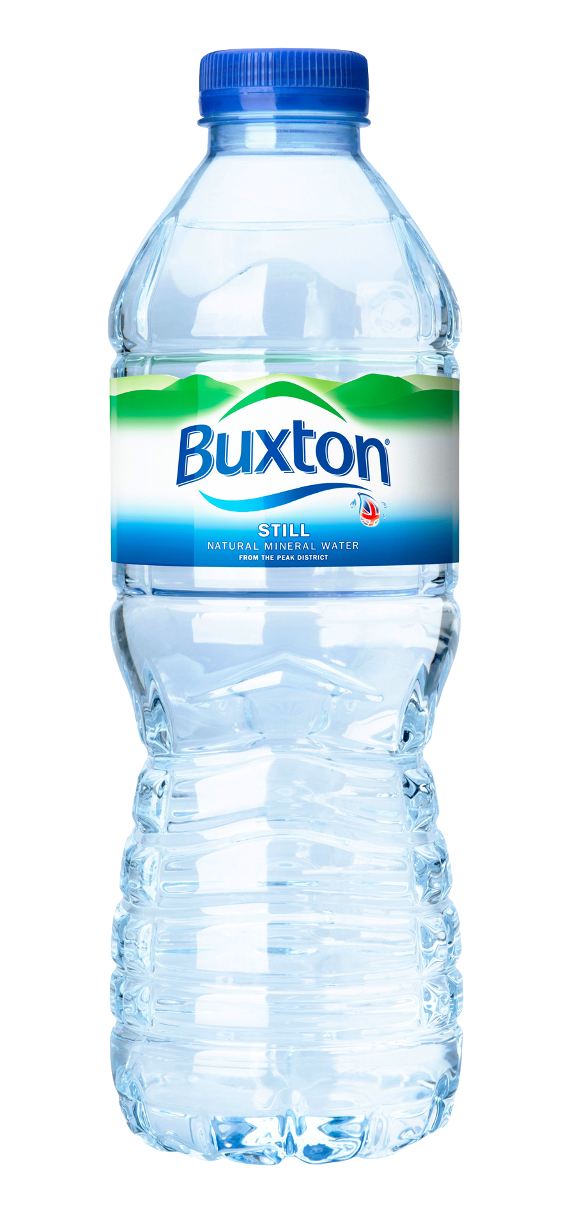


ALTERNATIVAS SALUDABLES
En medio de la amplia disponibilidad de bebidas, es esencial considerar alternativas más saludables a las gaseosas tradicionales.
Agua: La opción más natural y saludable. Mantenerse hidratado es fundamental para el funcionamiento adecuado del cuerpo.
Agua con Sabor Natural: Agregar rodajas de frutas, hierbas o pepino al agua puede proporcionarle un sabor fresco y agradable sin añadir calorías extras.
Infusiones de Hierbas: Tés e infusiones de hierbas ofrecen una variedad de sabores y beneficios para la salud, como la relajación y la mejora de la digestión.

Slide 12
ALTERNATIVAS SALUDABLES
Bebidas de Frutas Naturales: Jugos naturales hechos en casa o aquellos con un alto contenido de fruta real pueden ser una opción rica en vitaminas y antioxidantes.
Agua de Coco: Rica en electrolitos naturales, el agua de coco es una alternativa refrescante y saludable.
Bebidas a Base de Leche o Alternativas Vegetales: Leche baja en grasa o alternativas vegetales como la leche de almendras pueden ser opciones nutritivas para algunas personas.
Insertar Video

Slide 13
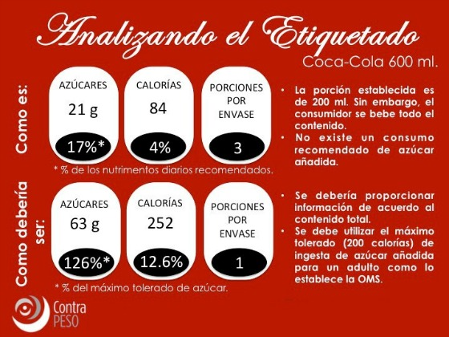
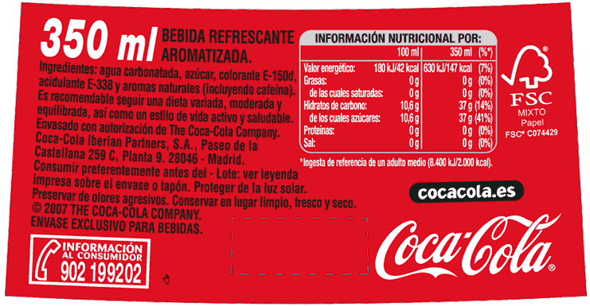
EDUCACIÓN Y CONCIENCIA
Saber diferenciar las proporciones y conocer el grado proporcional de cada ingrediente es muy importante:
Etiquetado Nutricional:
Leer y comprender las etiquetas nutricionales de las bebidas puede ayudarte a identificar el contenido de azúcar, calorías y otros ingredientes que podrían afectar tu salud.
Información sobre Ingredientes:
Conocer los ingredientes presentes en las bebidas te permite entender los efectos que podrían tener en tu cuerpo y bienestar.

Slide 14




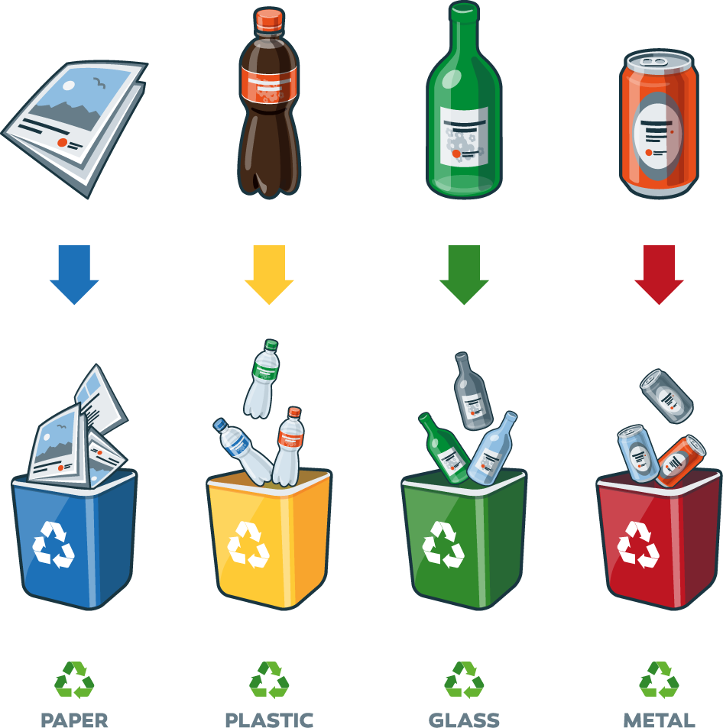
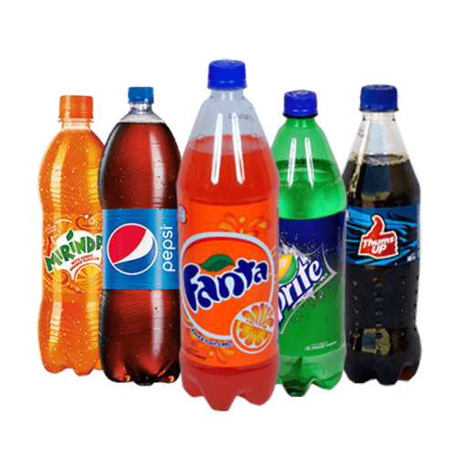
CONCLUSIONES
El consumo excesivo de bebidas gaseosas ha sido asociado con diversos problemas de salud, incluyendo la obesidad, la diabetes y las caries dentales.
Las marcas de gaseosas tienen una influencia global significativa, pero también se deben considerar las alternativas más saludables y conscientes.
El impacto ambiental de las bebidas gaseosas, en términos de envases y recursos utilizados, es un factor a tener en cuenta al evaluar su consumo.
La educación, la conciencia y la toma de decisiones informadas son fundamentales para mitigar los efectos negativos y promover un consumo más responsable.

Slide 15
¡Gracias por su atención!
Tema: EL IMPACTO DEL CONSUMO DE LA COCA – COLA

